Slide 1
算法设计与分析
华北电力大学
控制与计算机工程学院

Slide 2
主要内容
1
11.1 计算模型
2
11.2 P类和NP类问题
3
11.3 NPC问题

Slide 3
11.1 计算模型
11.1.1 求解问题的分类
将存在多项式时间算法的问题看作是易解问题，将需要指数时间级算法解决的问题看作是难解问题。

Slide 4
归纳起来，在各种求解问题中，按求解问题算法的时间复杂度可分为3大类：
存在多项式算法的问题
肯定不存在多项式算法的问题
尚未找到多项式算法，也不能证明其不存在多项式算法的问题。第三类问题介于第一类和第二类之间。

Slide 5
易解问题
Easy-to-solve problems
可计算
P & NP
Computable
难解问题
YES
问题有解决的算法吗？
Hard problems
Is there an algorithm for solving the problem?
NO
不可计算
Incalculable

Slide 6

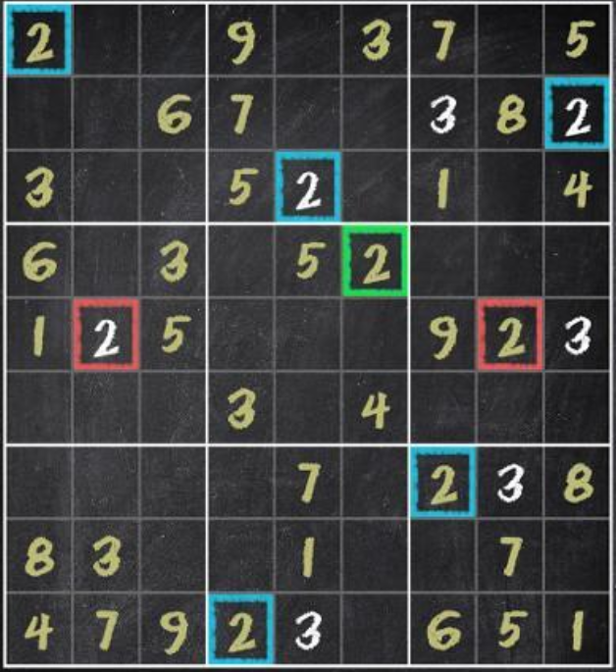
P问题：存在多项式时间算法的问题。(P:polynominal，多项式)
NP问题：能在多项式时间内验证得出一个正确解的问题。(NP:Nondeterministic polynominal，非确定性多项式)
下图假设 NP!=P
P
NPC
NP Hard
NP

Slide 7
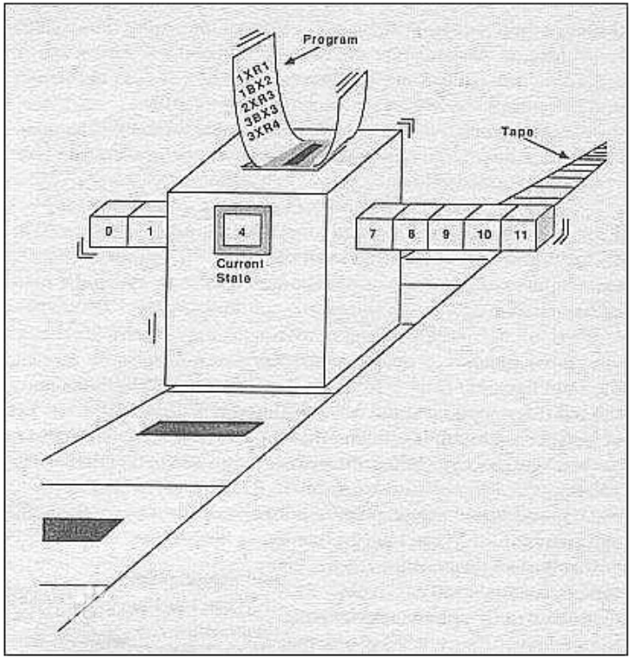
11.1.2 图灵机模型
图灵机模型的基本结构：
一条向右无限延伸的输入带（可读可写）
一个有限状态控制器和连接控制器与输入带的读写头
输入带由一个个格组成，每一格可以存放一个字符
输入带
a₁ | a₂ | … | a_{i} | … | a_{n} | B | B | … | …
读写头
有限状态控制器

Slide 8
输入带
a₁ | a₂ | … | a_{i} | … | a_{n} | B | B | … | …
读写头
有限状态控制器
当图灵机的读写头扫描到一个格的字符时，根据控制器的当前状态和扫描到的字符，决定图灵机的动作，包括3方面：
控制器进行状态转换（决定下一状态）
读写头上当前格写上新的字符
决定读写头向左或向右移动一格

Slide 9
1. 确定性图灵机
确定性图灵机的定义如下：
图灵机是一个七元组M=(Q，∑，Γ，δ，q₀，B，F)。
Q是有限状态集，q₀（q₀∈Q）是初始状态，F（F⊆Q）是终止状态集，Γ是输入带的符号集。
B（B∈Γ）是空白符。
∑是Γ中除B外的输入字母表。
δ：Q×Γ→Q×Γ×{L，R}是动作函数，其中L表示左移一格，R表示右移一格，对于某些q∈Q和a∈Γ，δ(q，a)可以无定义。

Slide 10
图灵机M的工作过程：
把输入串a₁a₂…a_{n}（a_{i}∈∑）放置在输入带上，如放置在最左端，开始时读写头注视输入带上某一格，如注视最左端的第一格，M的初始状态为q₀。
在每一步，读写头把扫描到的字符（设为x_{i}）传送到有限状态控制器，有限状态控制器根据当前状态q和动作函数δ(q，x_{i})确定状态的变化，在当前格写上新字符以及移动读写头。
当进入某个终止状态或δ(q，x_{i})无定义时，图灵机M停机。
Notes:
停机问题就是判断任意一个程序是否能在有限的时间之内结束运行的问题。

Slide 11
用符号 → 表示推导关系，其中*表示多步推导。
设当前瞬像为x₁…x_{i-1}qx_{i}…x_{n}，表示当前状态为q，读写头正注视着x_{i}字符。
若δ(q，x_{i})=(p，y，L)，则i=1时不能进行下一步推导（读写头无法向左移），当i>1时有：
x₁…x_{i-1}qx_{i}…x_{n} → x₁…x_{i-2}px_{i-1}yx_{i+1}…x_{n}
即将x_{i}改为y，读写头左移一格并注视x_{i-1}字符，状态变为p。
若δ(q，x_{i})=(p，y，R)，则有：
x₁…x_{i-1}qx_{i}…x_{n} → x₁…x_{i-1}ypx_{i+1}…x_{n}
即将x_{i}改为y，读写头右移一格并注视x_{i+1}字符，状态变为p。

Slide 12
对于图灵机M，能够从初始状态出发，最终到达某个终止状态的输入串为该图灵机所接受的符号串。
所有这样的符号串构成的集合称为该图灵机所接受的语言。

Slide 13
【例1.11】设计一个图灵机M，它接受的语言L={0^{n}1^{n} | n>1}，设计该图灵机。
解：假设输入串w为00…011…1BB…，设计出来的图灵机的主要功能是检查0的个数和1的个数是否相等。
使读写头往返移动，每往返移动一次，就成对地对输入符号串w左端的一个0和右端的一个1做标记。
0
0
1
1
B
…
Notes:
B是停机符号

Slide 14
如果恰好把输入串的全部符号都做了标记，说明左边的符号0与右边的符号1的个数相等，则w属于L；
否则，或者左边的0已全部标记，右边还有若干个1没有标记，或者右边的1已全部标记，左边还有若干个0没有标记，这说明左边符号0与右边符号1个数不等，或者0与1交替出现，则w不属于L。

Slide 15
图灵机M：接受的语言L={0^{n}1^{n} | n>1}
例如，识别输入串w₁=0011的过程如下：
初始状态
0
0
1
1
B
…
第1步：遇到0，将0改为x并右移
x
0
1
1
B
…
第2步：遇到0，右移
x
0
1
1
B
…
第3步：遇到1，将1改为y并左移
x
0
y
1
B
…

Slide 16
x
0
y
1
B
…
第4步：遇到0，左移
x
0
y
1
B
…
第5步：遇到x，右移
x
0
y
1
B
…
第6步：遇到0，将0改为x并右移
x
x
y
1
B
…

Slide 17
x
x
y
1
B
…
第7步：遇到y，右移
x
x
y
1
B
…
第8步：遇到1，将1改为y并左移
x
x
y
y
B
…
第9步：遇到y，左移
x
x
y
y
B
…

Slide 18
x
x
y
y
B
…
第10步：遇到x，右移
x
x
y
y
B
…
第11步：遇到y，右移
x
x
y
y
B
…
第12步：遇到y，右移
x
x
y
y
B
…

Slide 19
x
x
y
y
B
…
第13步：遇到B，停机
x
x
y
y
B
…
状态转换图
q₀
q₁
R
0/x
R
0/0,y/y
y/y
x/x
1/y
q₃
R
L
y/y
0/0,y/y
q₂
B/B
q₄
R

Slide 20
q₀：初始状态。
q₁：在q₀下读到0，把0改为x，同时状态改为q₁，q₁下读到0，不改动，只右移。
q₂：在q₁读到1，把1改为y，同时状态改为q₂，向左移。q₂下读到0，不改动，继续左移，直到读到x，状态改为q₀。
q₃：q₀下读到y，状态改为q₃。
q₄：q3下读到B，状态改为q₄，q₄为终止状态。
q₀
q₁
R
0/x
R
0/0,y/y
y/y
x/x
1/y
q₃
R
L
y/y
0/0,y/y
q₂
B/B
q₄
R

Slide 21
对应的动作函数δ设计如下：
δ | 0 | 1 | x | y | B
q₀ | (q₁，x，R) | － | － | (q₃，y，R) | －
q₁ | (q₁，0，R) | (q₂，y，L) | － | (q₃，y，R) | －
q₂ | (q₂，0，L) | － | (q₀，x，R) | (q₂，y，L) | －
q₃ | － | － | － | (q₃，y，R) | (q₄，B，R)
q₄ | － | － | － | － | －
q₀
q₁
R
0/x
R
0/0,y/y
y/y
x/x
1/y
q₃
R
L
y/y
0/0,y/y
q₂
B/B
q₄
R

Slide 22
识别输入串w₁=0011的瞬像演变过程如下：
q₀
q₁
R
0/x
R
0/0,y/y
y/y
x/x
1/y
q₃
R
L
y/y
0/0,y/y
q₂
B/B
q₄
R
q₀0011 → xq₁011 → x0q₁11 → xq₂0y1 → q₂x0y1 → xq₀0y1 → xxq₁y1 → xxyq₁1 → xxq₂yy → xq₂xyy → xxq₀yy → xxyq₃y → xxyyq₄B → xxyyBq₄
进入终止状态q₄，图灵机M停机并接受输入串w₁。

Slide 23
识别输入串w₂=011的瞬像演变过程如下：
q₀
q₁
R
0/x
R
0/0,y/y
y/y
x/x
1/y
q₃
R
L
y/y
0/0,y/y
q₂
B/B
q₄
R
q₀011 → xq₁11 → q₂xy1 → xq₀y1 → xyq₃1
由于δ(q₃，1)无定义，而q₃不属于终止状态，所以停机但不接受w₂。

Slide 24

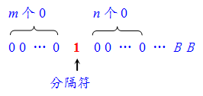
图灵机不仅可以作为语言识别器，还可以计算函数。
【例1.12】设计一个图灵机，实现下面函数的计算：
解：输入带上的初始信息应为：
输入带上用连续m个0表示整数m，m、n的各数之间用1隔开。

Slide 25
实现这个函数计算的图灵机为(Q，{0，1}，{0，1，B}，δ，q₀，B，Φ)，其中Q={q₀，q₁，q₂，q₃，q₄，q₅，q₆}，动作函数δ如下：
δ | 0 | 1 | B
q₀ | (q₁，B，R) | (q₅，B，R) | －
q₁ | (q₁，0，R) | (q₂，1，R) | －
q₂ | (q₃，1，L) | (q₂，1，R) | (q₄，B，L)
q₃ | (q₃，0，L) | (q₃，1，L) | (q₀，B，R)
q₄ | (q₄，0，L) | (q₄，B，L) | (q₆，0，R)
q₅ | (q₅，B，R) | (q₅，B，R) | (q₆，B，R)
q₆ | － | － | －

Slide 26
δ | 0 | 1 | B
q₀ | (q₁，B，R) | (q₅，B，R) | －
q₁ | (q₁，0，R) | (q₂，1，R) | －
q₂ | (q₃，1，L) | (q₂，1，R) | (q₄，B，L)
q₃ | (q₃，0，L) | (q₃，1，L) | (q₀，B，R)
q₄ | (q₄，0，L) | (q₄，B，L) | (q₆，0，R)
q₅ | (q₅，B，R) | (q₅，B，R) | (q₆，B，R)
q₆ | － | － | －
例如，输入串为0010，的瞬像演变过程如下：
q₀0010 → Bq₁010 → B0q₁10 → B01q₂0 → B0q₃11 → Bq₃011 → q₃B011 → Bq₀011 → BBq₁11 → BB1q₂1 → BB11q₂B → BB1q₄1 → BBq₄1B → Bq₄BBB → B0q₆BB
这样计算出2÷1=1（带中0的个数）。

Slide 27
前面定义的图灵机只有一条输入带，其实也可以有多条输入带，称之为多带的图灵机。
k（k≥1）带图灵机有k条输入带和k个读写头，但只有一个有限状态控制器，它扫描k条输入带上的当前格的信息，才能决定图灵机的动作。
多带图灵机在识别语言和计算函数方面的能力和单带图灵机是等价的。一个语言（函数）能被一个多带图灵机接受（计算）当且仅当它能被一个单带图灵机接受（计算）。

Slide 28
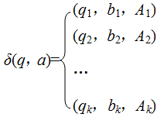
2. 非确定性图灵机
非确定性图灵机同确定性图灵机的区别在于它的动作函数δ是一个多值映射，即在一个状态下，扫描到带上一格的字符，可以产生多个动作，包括状态的变化，在当前格上写上新的字符，以及读写头的左、右移动。即一个动作函数可以表示为：
其中，A_{i}（1≤i≤k）表示移动方向，取L或R。

Slide 29
例如，图灵机M=(Q，∑，Γ，δ，q₀，B，F)，其中q₀是初始状态，q₁是终止状态，动作函数δ如下：
δ(q₀，B)=(q₀，1，R)
δ(q₀，B)=(q₀，B，L)
δ(q₀，B)=(q₁，B，R)
δ(q₀，1)=(q₀，1，L)
它是一个不确定图灵机，可以对输入的空带写下任意长的1段后停机。

Slide 30
从中看出，对于一个输入串而言，可能存在着若干个演变过程，其中任何一个演变过程最后导致一个终止状态，则这个输入串就被非确定性图灵机接受。
同样，也可以定义多带非确定性图灵机。
对于任意一个非确定性图灵机M，存在一个确定性图灵机M'，使得它们的语言相等，即L(M)=L(M')。

Slide 31
3. 图灵机的停机问题与可计算性度量
一个图灵机并不是对任何输入都能停机。一般来说，一个图灵机M对一个输入串w的工作过程可能遇到三种情况：
（1）进入终止状态，这时M停机，并接受w。
（2）未进入终止状态，但δ无定义，此时M停机，但不接受w。
（3）一直不进入终止状态，且δ一直有定义。这时进入死循环，M永不停机。

Slide 32
可计算函数与可计算语言的定义与图灵机的停机问题有密切的关系。
若一个语言被一个图灵机M接受，且对任意输入串w，M都停机，称之为递归语言。一个语言是可计算的，当且仅当它是一个递归语言。
同样，一个函数是可计算的，当且仅当它是完全递归函数，即存在图灵机M实现其计算功能，对于任意输入，M都能停机。
从根本上说，一个算法就是一个确定的、对任意输入都停机的图灵机

Slide 33
11.2 P类和NP类问题
确定性图灵机是现代电子计算机的理论模型。
一个对任意输入都停机的确定图灵机在多项式时间内可解的问题，必然存在多项式时间复杂度的计算机求解算法。
一个算法实质上就是一个以任何输入都停机的图灵机，因此已经找到的多项式时间界的计算机算法的问题都属于P类问题。

Slide 34
非确定性图灵机只是一种理论上的计算模型。不确定图灵机可解的问题，虽然也可以用确定性图灵机求解，但时间上的耗费（或说求解步数）是不一样的。
用非确定性图灵机以多项式时间界可求解的问题，用确定性图灵机不能保证在多项式时间界内可求解，但用确定性图灵机以指数时间界是肯定可以求解的。

Slide 35
用确定性图灵机以多项式时间界可解的问题称为P类问题，P指确定性图灵机上的具有多项式算法的问题集合。
用非确定性图灵机以多项式时间界可解的问题称为NP类问题，NP指非确定性图灵机上具有多项式算法的问题集合，这里N是不确定的意思。

Slide 36
“P=NP？”这个问题，作为理论计算机科学的核心问题，其声名早已经超越了这个领域。
它是Clay研究所的七个百万美元大奖问题之一，在2006年国际数学家大会上，它是某个1小时讲座的主题。

Slide 37
NP问题的代表问题之一是旅行商旅行（TSP）问题。
目前发现的NP问题还有很多，如布尔表达式的可满足性问题、图的顶点覆盖问题和背包问题等等。

Slide 38
11.3 NPC问题
NPC（NP-completeness）的概念表明找到某个问题的有效算法至少和找NP中所有问题的有效算法一样难。
这里的有效性的含义是指为求解问题设计的算法的时间为多项式级的。

Slide 39
设L₁⊆ ，L₂⊆ 为两个语言，若存在映射f： → ，使得：
（1）存在多项式时间界的确定图灵机求解f：
（2）∀x∈ ，x∈L₁⇔f(x)∈L₂
则称L₁可以多项式规约为L₂，记为L₁∝L₂。例如，有向哈密尔顿回路问题可多项式规约为旅行商问题。
容易证明，多项式规约具有性质：
（1）Q₁∈P，若Q₂∝Q₁，则Q₂∝P。
（2）若Q₁∝Q₂且Q₂∝Q₃，则Q₁∝Q₃。

Slide 40
设Q₁为一个问题，若对任意问题Q∈NP都有Q∝Q₁，则称问题Q₁为NP困难的。NP困难问题可以说是比任一个NP问题都不会“更容易”求解的问题。
设Q₁∈NP，若∀Q∈NP都有Q∝Q₁，则称Q₁为一个NPC问题（NP完全问题）。显然NPC问题是NP问题的一个子集。

Slide 41
关于P类问题、NP类问题和NPC问题的关系如下：
1971年，S.A.Cook证明布尔表达式的可满足性问题是一个NPC问题，从而肯定地回答了NPC问题的存在性。随后人们通过多项式约归找出了许多NPC问题，并证明了任一NP问题都可以多项式归约为布尔表达式的可满足性问题。

Slide 42
归纳起来，NP问题包含P问题和NPC问题，目前属于多项式时间界求解的问题都属P问题，NPC问题是属于NP问题中最难的问题，目前尚不能确定能否用多项式时间界算法来求解。
但已证明，如果NPC问题中有一个问题能用多项式时间界算法求解，则所有NPC问题都可用多项式时间界算法求解。

Slide 43
Thank You !

